Slide 1
Sistema de Soporte Técnico ISP
Entrega 3 · Aplicaciones Distribuidas (ISR-701) · Equipo ACC
Carlos Carpio — Datos/Reportes · expone la demo
Cristhian Pacheco — Ticket-service / Spark
Robinson Cando — Pruebas / Métricas / Protocolo
Jeremy Álvarez — Arquitectura / Notificaciones / IA
Código: PFC-E3 · ISR-701 · Repositorio: https://github.com/carlospatroner-boop/PFC-SOPORTE-ISP
Julio 2026

Slide 2
SECCIÓN 1 · CONTEXTO
Expone: Carlos Carpio
Objetivo de hoy y hoja de ruta
Objetivo: demostrar la capa de datos distribuida y el pipeline paralelo de la E3.
● Arquitectura vigente y qué cambió en E3
● Decisiones técnicas: fragmentación, CAP/PACELC
● Evidencia real: pruebas, métricas y pipeline Spark
● Demo en vivo: crear ticket → notificación
● Riesgos, plan hacia E4 y conclusiones
Equipo ACC · PFC-E3 · ISR-701 · Sistema de Soporte Técnico ISP
1/17

Slide 3
SECCIÓN 1 · CONTEXTO
Expone: Cristhian Pacheco
El problema: soporte técnico de un ISP
● Dominio: gestión de tickets de soporte técnico de Internet
● Usuarios: cliente, técnico de zona, administrador
● RNF crítico: SLA de resolución por prioridad
● RNF crítico: consistencia bajo escrituras concurrentes
● RNF crítico: escalar a más de 500k incidencias históricas
Equipo ACC · PFC-E3 · ISR-701 · Sistema de Soporte Técnico ISP
2/17

Slide 4
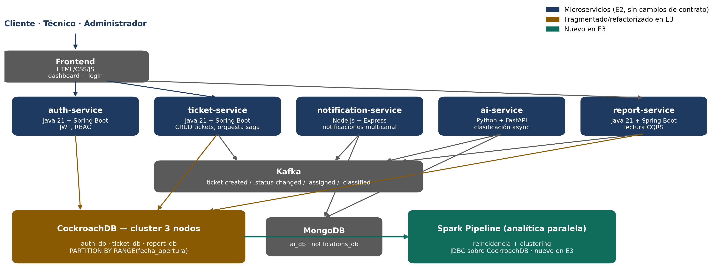
SECCIÓN 2 · ARQUITECTURA
Expone: Jeremy Álvarez
Arquitectura de contenedores (C4 Nivel 2)
Diagrama propio, notación C4 · ámbar = fragmentado en E3 · teal = nuevo en E3
Equipo ACC · PFC-E3 · ISR-701 · Sistema de Soporte Técnico ISP
3/17

Slide 5
SECCIÓN 2 · ARQUITECTURA
Expone: Jeremy Álvarez
Qué cambió respecto a E2
● tickets: fragmentado por fecha_apertura (antes: por zona)
● Clúster CockroachDB real de 3 nodos (antes: mono-nodo)
● +3 métricas Prometheus incrementales en ticket-service
● +Testcontainers: pruebas contra CockroachDB real
● +Pipeline Spark: nuevo componente analítico paralelo
Equipo ACC · PFC-E3 · ISR-701 · Sistema de Soporte Técnico ISP
4/17

Slide 6
SECCIÓN 3 · AVANCE
Expone: Robinson Cando
Lo planificado vs. lo construido
✓ Fragmentación por fecha + ADR-0003 — hecho, verificado
✓ Testcontainers + 3 métricas Prometheus — hecho, 0 advertencias
✓ Pipeline Spark, 5 transformaciones, 600k filas — hecho
⧗ Video de tolerancia a fallos (1 y 2 nodos) — pendiente
⧗ Protocolo estadístico, 50 corridas, IC 95% — pendiente
Equipo ACC · PFC-E3 · ISR-701 · Sistema de Soporte Técnico ISP
5/17

Slide 7
SECCIÓN 4 · DECISIONES
Expone: Cristhian Pacheco
Decisión: fragmentación por fecha_apertura
CREATE TABLE tickets (
created_at TIMESTAMPTZ NOT NULL DEFAULT now(),
id UUID NOT NULL DEFAULT gen_random_uuid(),
...
PRIMARY KEY (created_at, id)
) PARTITION BY RANGE (created_at) (
PARTITION tickets_2026_q1
VALUES FROM (MINVALUE) TO ('2026-04-01'),
...
);
Alternativa descartada: PARTITION BY LIST(zona).
Criterio: exigencia explícita de la guía de E3 para el equipo ACC [1].
Equipo ACC · PFC-E3 · ISR-701 · Sistema de Soporte Técnico ISP
6/17

Slide 8
SECCIÓN 4 · DECISIONES
Expone: Cristhian Pacheco
Ubicación CAP / PACELC del sistema
● CockroachDB = sistema CP: prioriza consistencia [2]
● Ante partición: rechaza escrituras conflictivas, no arriesga
● Consenso Raft: quórum 2 de 3, tolera 1 nodo caído [4]
● Verificado en vivo: conflicto real → SQLSTATE 40001
Equipo ACC · PFC-E3 · ISR-701 · Sistema de Soporte Técnico ISP
7/17

Slide 9
SECCIÓN 5 · EVIDENCIA
Expone: Carlos Carpio
Artefactos verificables en el repositorio
● db-cluster/: 3 nodos, esquema fragmentado, ADR-0003
● services/svc-principal: refactor completo + Testcontainers
● spark/: pipeline + baseline + protocolo (600.000 filas)
● tests/integration: 2 pruebas contra CockroachDB real
Equipo ACC · PFC-E3 · ISR-701 · Sistema de Soporte Técnico ISP
8/17

Slide 10
SECCIÓN 5 · EVIDENCIA
Expone: Robinson Cando
Evidencia en vivo: métricas Prometheus reales
$ curl localhost:8002/actuator/prometheus
# HELP crdb_pool_active_connections Conexiones activas del pool
# TYPE crdb_pool_active_connections gauge
crdb_pool_active_connections{application="ticket-service"} 0.0
# HELP crdb_transaction_retries_total Reintentos por conflicto
# TYPE crdb_transaction_retries_total counter
crdb_transaction_retries_total{application="ticket-service"} 0.0
$ promtool check metrics < salida.prom → 0 advertencias
Equipo ACC · PFC-E3 · ISR-701 · Sistema de Soporte Técnico ISP
9/17

Slide 11
SECCIÓN 6 · RESULTADOS
Expone: Robinson Cando
Verificación de corrección (medida, no supuesta)
✓ Aislamiento serializable: conflicto real → SQLSTATE 40001
✓ 3 métricas Prometheus: 0 advertencias de promtool
✓ Testcontainers: 2 de 2 pruebas en verde, CockroachDB real
Equipo ACC · PFC-E3 · ISR-701 · Sistema de Soporte Técnico ISP
10/17

Slide 12
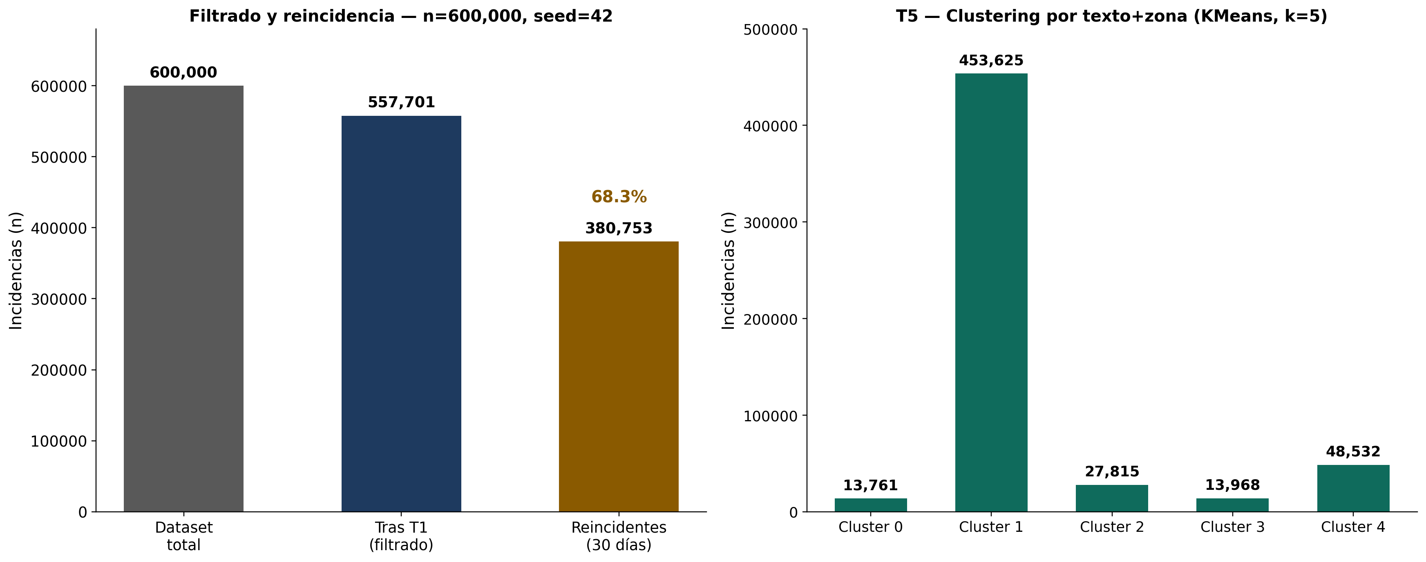
SECCIÓN 6 · RESULTADOS
Expone: Cristhian Pacheco
Pipeline Spark sobre 600.000 incidencias
Ejecución única, determinista (seed=42) · spark_pipeline.ipynb, 5 transformaciones [5]
Equipo ACC · PFC-E3 · ISR-701 · Sistema de Soporte Técnico ISP
11/17

Slide 13
SECCIÓN 7 · DEMO EN VIVO
Expone: Carlos Carpio
Demo: crear ticket → Kafka → notificación
● Objetivo: mostrar la integración asíncrona real entre servicios
● Paso 1: POST /tickets con JWT de un cliente autenticado
● Paso 2: ticket-service publica ticket.created en Kafka
● Paso 3: notification-service consume y genera la notificación
● Resultado esperado: notificación visible en menos de 2 segundos
Equipo ACC · PFC-E3 · ISR-701 · Sistema de Soporte Técnico ISP
12/17

Slide 14
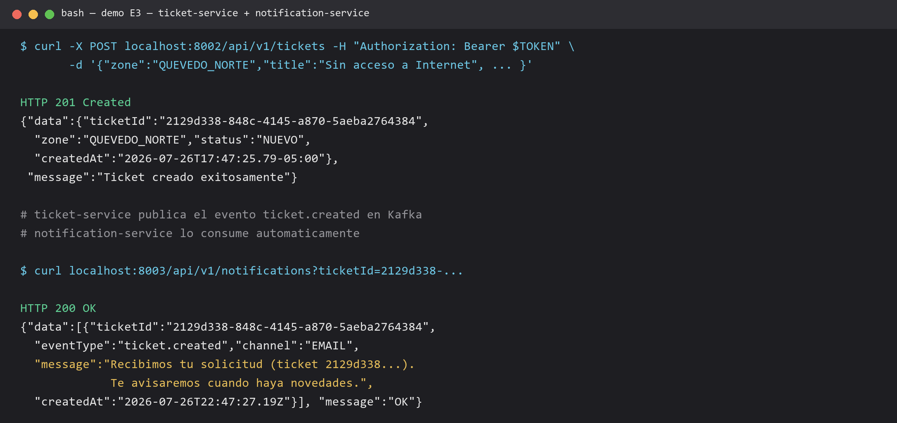
SECCIÓN 7 · DEMO EN VIVO
Expone: Carlos Carpio
Resultado observado (respaldo de contingencia)
Ejecutado en vivo el 26/07/2026 · ticket 2129d338-... · valida el objetivo del Paso 12
Equipo ACC · PFC-E3 · ISR-701 · Sistema de Soporte Técnico ISP
13/17

Slide 15
SECCIÓN 8 · CIERRE
Expone: Robinson Cando
Riesgos, deuda técnica y plan hacia E4
● Riesgo: zone cruza 4 particiones — mitigado con índice secundario
● Deuda técnica: sin API Gateway único — planificado para E4
● Pendiente: video de tolerancia a fallos + protocolo estadístico
● E4 reutiliza sin modificar: clúster, 3 métricas, pipeline Spark
Equipo ACC · PFC-E3 · ISR-701 · Sistema de Soporte Técnico ISP
14/17

Slide 16
SECCIÓN 8 · CIERRE
Expone: Jeremy Álvarez
Conclusiones del equipo
● Fragmentación exigida ≠ patrón de acceso real: documentar el costo, no forzarlo
● Verificación empírica (Testcontainers, promtool) halló un problema real antes que un usuario
● Pipeline con objetivo propio del dominio > transformaciones genéricas
Equipo ACC · PFC-E3 · ISR-701 · Sistema de Soporte Técnico ISP
15/17

Slide 17
SECCIÓN 8 · CIERRE
Declaración de uso de IA generativa
● Herramienta: Claude Code (Anthropic), asistente conversacional
● Propósito: scaffolding, implementación guiada, depuración y pruebas
● Alcance: todas las diapositivas — contenido revisado y verificado
● Decisiones de arquitectura y verificación funcional: siempre del equipo
Equipo ACC · PFC-E3 · ISR-701 · Sistema de Soporte Técnico ISP
16/17

Slide 18
SECCIÓN 8 · CIERRE
Referencias
[1] M. T. Özsu and P. Valduriez, Principles of Distributed Database Systems, 4th ed. Springer, 2020.
[2] E. Brewer, "CAP twelve years later," IEEE Computer, vol. 45, no. 2, pp. 23–29, 2012.
[3] D. J. Abadi, "Consistency tradeoffs...," IEEE Computer, vol. 45, no. 2, pp. 37–42, 2012.
[4] D. Ongaro and J. Ousterhout, "In search of an understandable consensus algorithm," USENIX ATC, 2014.
[5] M. Zaharia et al., "Resilient Distributed Datasets," NSDI, 2012.
Equipo ACC · PFC-E3 · ISR-701 · Sistema de Soporte Técnico ISP
17/17

